Slide 1
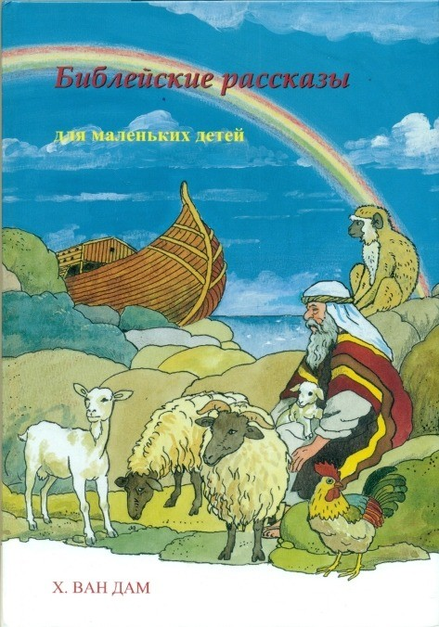
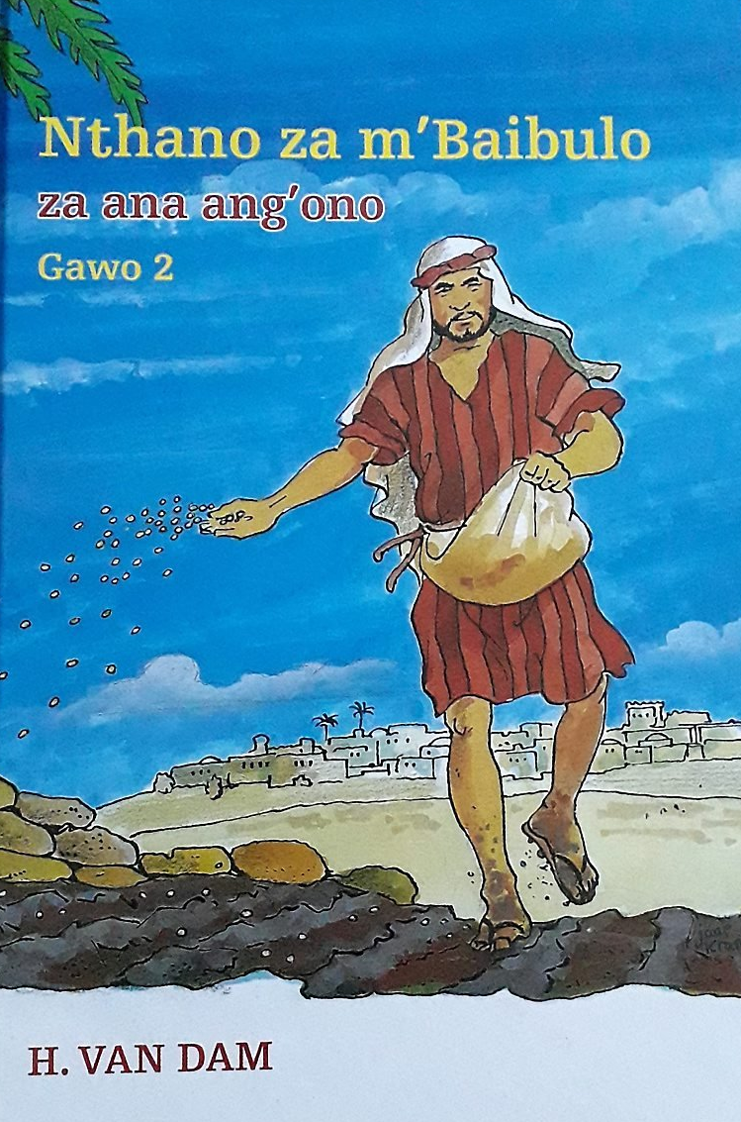
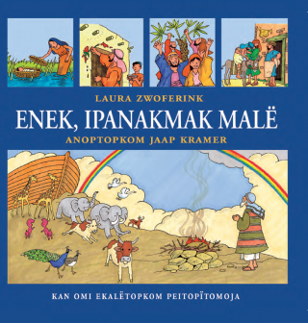
Bijbelstudie Landelijke Actie 2020-2021
De Bijbel in jouw taal
Notes:
(Eventueel kun je de Nederlandse versies van deze kinderbijbels meenemen.)
Wat valt je op als je naar deze Bijbels kijk?
Vertalingen van links naar rechts:
Bijbelste Vertellingen voor jonge kinderen – deel 1 – Russisch
Kijk en Luister – voor de kinderen van de Trio en Wajana-indianen (Suriname)
Bijbelse vertellingen – deel 2 – Chinyanja, een taal in Oost Zambia (Afrika)

Slide 2
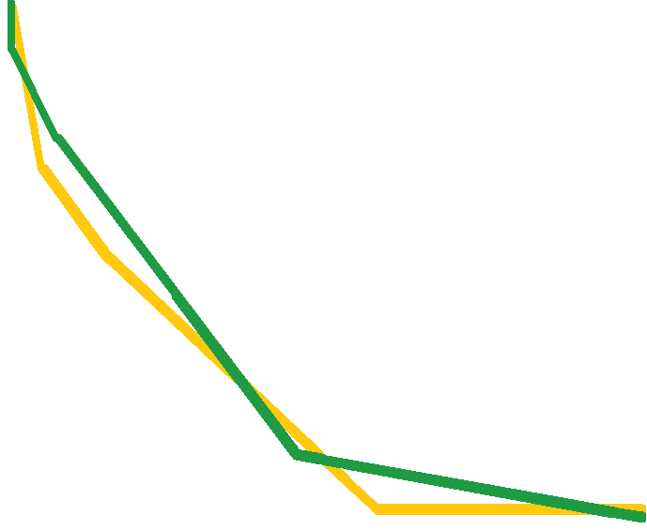
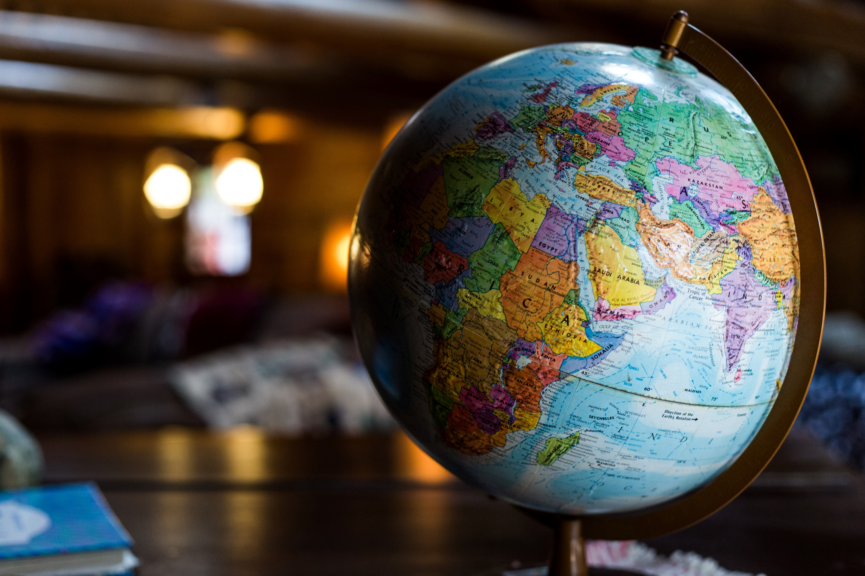
Psalm 86:5
Al de heid'nen door Uw handen
Voortgebracht in alle landen,
Zullen tot U komen, HEER,
Bukken voor Uw aanschijn neer,
En Uw Naam ter ere leven.
Gij zijt groot en hoog verheven;
Gij doet duizend wonderheên;
Gij zijt God, ja Gij alleen.
Notes:
Samen zingen en gebed
Alle heid’nen – uit alle landen – zúllen komen!
Waarom hoor jij daar ook bij?
Eerst was er in Nederland ook geen Bijbel. Zijn er ook zendelingen en evangelisten geweest die het Woord van God hier kwamen vertellen. Want, zeiden ze, de heidenen uit Nederland moeten het evangelie ook horen!
(dit begon niet in de tijd van de Hervorming, maar al veel eerder. Ten tijden van Karel de Grote was er bijvoorbeeld al een Nederlandse versie van het Bijbelboek Psalmen)

Slide 3
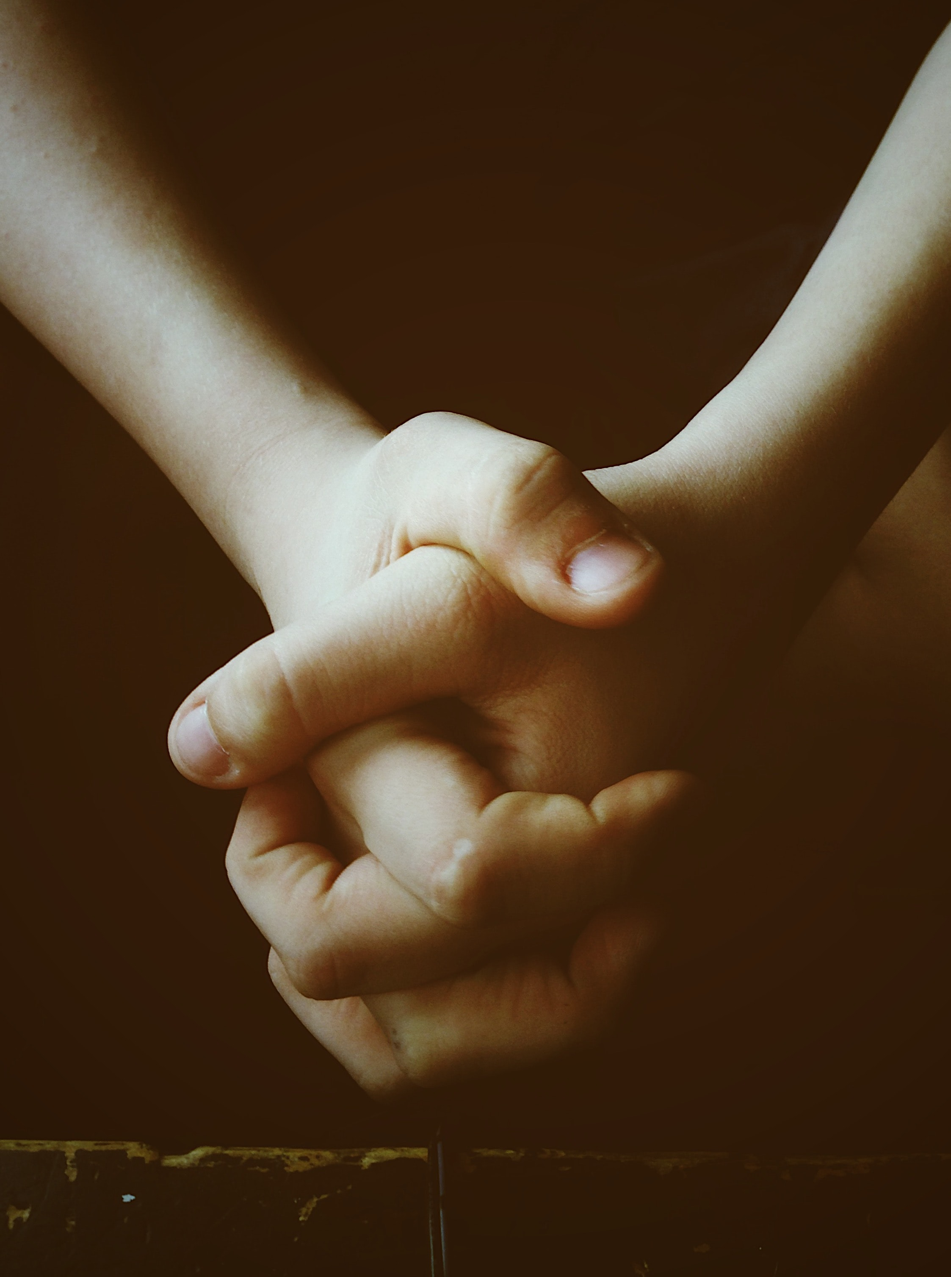
Onze Vader
Onze Vader, die in de hemelen zijt,
Uw Naam worde …..
Uw ……
Notes:
Hoever ken jij dit gebed al uit je hoofd?
Probeer met elkaar dit gebed hardop op te zeggen.
De discipelen vragen aan de Heere Jezus: Heere, leer ons bidden.
Dan leert de Heere Jezus hen dit gebed.
Dit gebed wordt nog steeds gebeden. Over heel de wereld. In heel veel talen.
Kijk maar eens mee:

Slide 4
Andere talen
Ons Vader wat in die hemel is,
Laat u Naam geheilig word.
Our Father, who art in heaven,
Hallowed be Thy Name.
Wo men zai tian shang de fu
Yuan ren dou zuen ni de ming wei sheng
Notes:
Lees een taal voor. Of lees gezamenlijk hardop, zodat ze ervaren en horen.
Een idee welke taal dit is?
Vlaggen van links naar rechts:
Engels: Our Father…
Chinees: Wo men zei…
Zuid-Afrikaans: Ons Vader…

Slide 5
Andere talen
Notre Père qui es aux cieux,
Que ton nom soit sanctifié.
Vater unser im Himmel,
Geheiligt werde dein Name.
Us Heit yn 'e himel,
lit jo namme hillige wurde
Bapa kami yang ada di surga,
Dimuliakanlah nama-Mu.
Notes:
Lees een taal voor. Of lees gezamenlijk hardop, zodat ze ervaren en horen.
Een idee welke taal dit is?
Vlaggen van links naar rechts:
Fries: Us Heit…
Frans: Notre Père
Duits: Vader unser…
Indonesisch: Bapa kami
Over heel de wereld spreken de mensen duizenden verschillende talen. Zo’n 7000!
Ooit was er maar één taal. Welke taal zou dat geweest zijn?
Wanneer zijn er andere talen in de wereld gekomen?

Slide 6
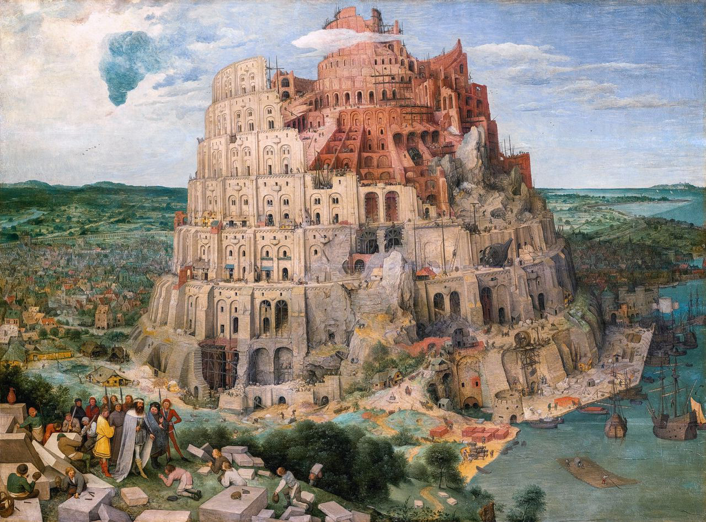
Genesis 11 : 1-9
1. En de ganse aarde was enerlei spraak en enerlei woorden.
2. Maar het geschiedde, als zij tegen het oosten togen, dat zij een laagte vonden in het land Sinear, en zij woonden aldaar.
Notes:
Lees met elkaar deze twee verzen.
Laat de kinderen daarna in eigen woorden vertellen wat er staat. Wat zou dan vers 1 betekenen?
Bron afbeelding: https://www.statenvertaling.net/kunst/grootbeeld/122.html

Slide 7
Genesis 11 : 1-9
3 En zij zeiden een ieder tot zijn naaste: Kom aan, laat ons tichelen strijken, en wel doorbranden! En de tichel was hun voor steen, en het lijm was hun voor leem.
4 En zij zeiden: Kom aan,
laat ons voor ons een stad bouwen, en een toren, welks opperste in den hemel zij, en laat ons een naam voor ons maken, opdat wij niet misschien over de ganse aarde verstrooid worden!
Notes:
Samen lezen.
Waarom bouwen ze een toren?

Slide 8
Genesis 11 : 1-9
5 Toen kwam de HEERE neder,
om te bezien de stad en den toren,
die de kinderen der mensen bouwden.
6 En de HEERE zeide:
Ziet, zij zijn enerlei volk,
en hebben allen enerlei spraak;
en dit is het, dat zij beginnen te maken;
maar nu, zoude hun niet afgesneden worden al wat zij bedacht hebben te maken?
7 Kom aan, laat Ons nedervaren,
en laat Ons hun spraak aldaar verwarren,
opdat iegelijk de spraak zijns naasten niet hore.
Notes:
Samen lezen.
Wat doet God?
Waarom doet God dit?
-> antwoorden laten benoemen vanuit de tekst.

Slide 9
Genesis 11 : 1-9
8 Alzo verstrooide hen de HEERE van daar over de ganse aarde;
en zij hielden op de stad te bouwen.
9 Daarom noemde men haar naam Babel; want aldaar verwarde de HEERE de spraak der ganse aarde,
en van daar verstrooide hen de HEERE over de ganse aarde.
Notes:
Samen lezen.
Wat gebeurt er met de mensen?
Wie gaan er bij elkaar wonen, denk je?
Babel betekent: de verwarring is gekomen.

Slide 10
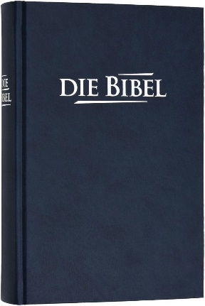
Die Bibel
Notes:
Een Duitse Bijbel voor jou
Stel je voor dat er geen Bijbel was in het Nederlands. Maar wel in het Duits.
Je vader, moeder, juf, meester en dominee lezen dan de Duitse Bijbel of kinderbijbel en leggen het aan jou uit in het Nederlands. Jij moet Duits leren om zelf de Bijbel te kunnen lezen.
Hoe zou je dat vinden?

Slide 11
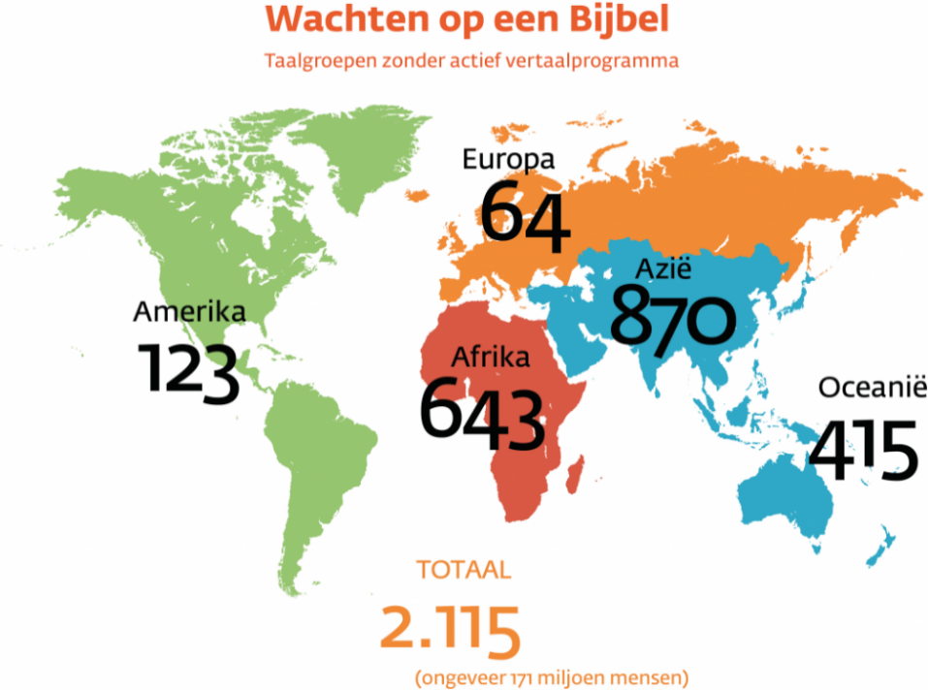
“Alle volken moeten in hun eigen taal
het Woord van God, de Bijbel,
kunnen horen en lezen!’’
Notes:
De Bijbel is er al in heel veel talen.
Maar voor ongeveer 2115 taalgroepen is er
nog steeds geen Bijbel(gedeelte) in hun eigen taal.
Dat zijn ongeveer 171 miljoen mensen.
Sommige stammen of volken hebben zelfs nog geen alfabet of schrijftaal. Bijbelvertalers moeten dan helemaal bij het begin beginnen.
Een Bijbel vertalen in een nieuwe taal is een groot werk. Maar ook een belangrijk werk!
- Bekijk de wereldkaart. Wat valt je op?
- Waarom is een Bijbel in je eigen taal belangrijk?
Visie van Wycliffe: alle volken moeten in hun eigen taal het Woord van God, de Bijbel, kunnen horen en lezen!

Slide 12
Voor het eerst een Bijbel!
Wycliffe: eventueel een ander filmpje??
Notes:
Filmfragment waaruit de blijdschap blijkt. Om daarna te kunnen spiegelen.
-> Nog noemen welk gedeelte ze kunnen kijken. Of de film even korter knippen. Vooral de gedeelten die interessant/leuk zijn voor kinderen moeten blijven.
Wat valt je op?
Hoe vinden de mensen het dat ze een Bijbel krijgen?
Hoe laat jij merken dat je blij bent met de Bijbel?

Slide 13
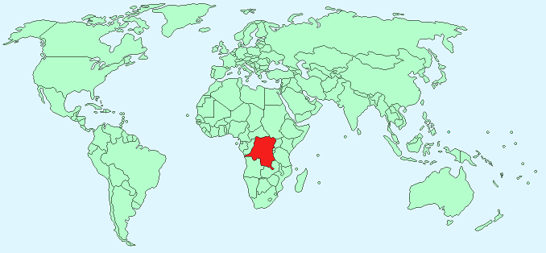
In actie voor Bijbelvertaalwerk!
Congo
Johannes-evangelie
€15 per Bijbelvers
Hoe?
Notes:
Ieder mens, uit elke bevolkingsgroep heeft het nodig dat hij het evangelie in zijn taal kan horen en lezen.
Uitleg actie.
Hoe kunnen wij geld ophalen voor dit Bijbelvertaalwerk?
Logo actie: persoonlijk Woord voor iedereen

Slide 14
Samen in de naam van Jezus
Samen in de naam van Jezus
Heffen wij een loflied aan,
Want de Geest spreekt alle talen
En doet ons elkaar verstaan.
Samen bidden, samen zoeken
Naar het plan van onze Heer.
Samen zingen en getuigen,
Samen leven tot zijn eer.
Heel de wereld moet het weten
Dat God niet veranderd is.
En zijn liefde als een lichtstraal
Doordringt in de duisternis.
'T Werk van God is niet te keren
Omdat Hij er over waakt,
En de Geest doorbreekt de grenzen
Die door mensen zijn gemaakt.
Notes:
Zingen in andere talen vinden kinderen altijd leuk. Gebruik eventueel het liederenblad.
De slides die je niet gebruikt, kun je ‘verbergen’, zodat je wel op de achtergrond nog steeds hebt.

Slide 15
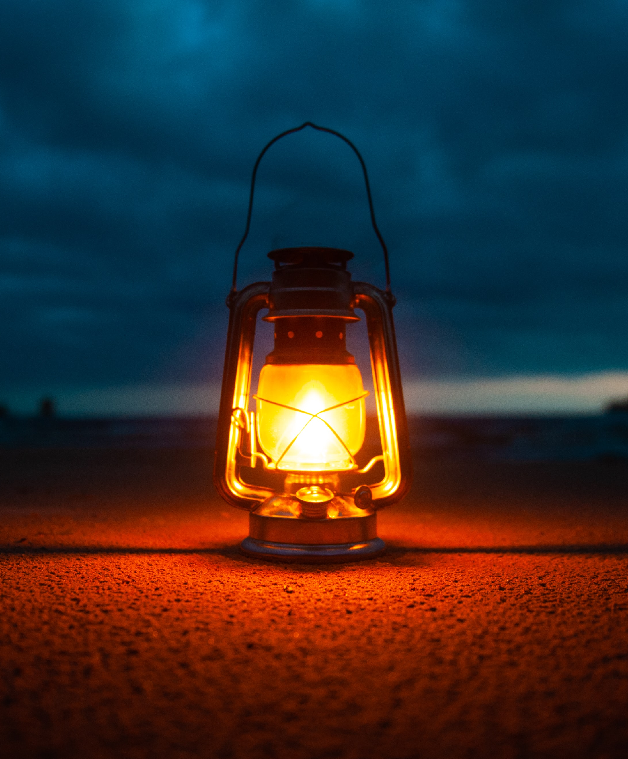
Psalm 119 : 53
Uw woord is mij een lamp voor mijnen voet,
Mijn pad ten licht, om 't donker op te klaren.
Ik zwoer, en zal dit met een blij gemoed
Bevestigen, in al mijn levensjaren,
Dat ik Uw wet, die heilig is en goed,
Door Uw genâ bestendig zal bewaren.
Notes:
Zingen in andere talen vinden kinderen altijd leuk. Gebruik eventueel het liederenblad.
De slides die je niet gebruikt, kun je ‘verbergen’, zodat je wel op de achtergrond nog steeds hebt.
De meeste kinderen kennen ook deze psalm in liedvorm ‘Uw Woord is een lamp voor mijn voet en een licht op mijn pad.’

Slide 16
Lees je Bijbel, bid elke dag
Lees je Bijbel,
bid elke dag
dat je groeien mag.
Engels
Read your bible,
pray every day,
if you want to grow.
Spaans
Le la Biblia y ora cada día
ora cada día,
si quieres crecer.
Uitspraak:
Lee la Bieblia jora kada dia
ora kada dia,
Sie keeres kreeser.
Notes:
Zingen in andere talen vinden kinderen altijd leuk. Gebruik eventueel het liederenblad.
De slides die je niet gebruikt, kun je ‘verbergen’, zodat je wel op de achtergrond nog steeds hebt.

Slide 17
Ja, God is goed
Nederlands
Ja, God is goed (3x)
God is goed voor mij.
Engels
Yes, God is goed (3x)
God is good for me.
Duits
Ja, Gott ist gut (3x)
Gott ist gut für mich.
Notes:
Zingen in andere talen vinden kinderen altijd leuk. Gebruik eventueel het liederenblad.
De slides die je niet gebruikt, kun je ‘verbergen’, zodat je wel op de achtergrond nog steeds hebt.

Slide 18
Ja, God is goed
Frans
Oui, Dieu est bon (3x)
Dieu est bon pour moi.
Italiaans
Sì, Dio è buono (3x)
Dio è buon per me.
Russisch
Да, Бог хорош
Бог хорош для нас.
Uitspraak:
Da Bok garosj (3x)
Bok garosj dlja nas.
Notes:
Zingen in andere talen vinden kinderen altijd leuk. Gebruik eventueel het liederenblad.
De slides die je niet gebruikt, kun je ‘verbergen’, zodat je wel op de achtergrond nog steeds hebt.

Slide 19
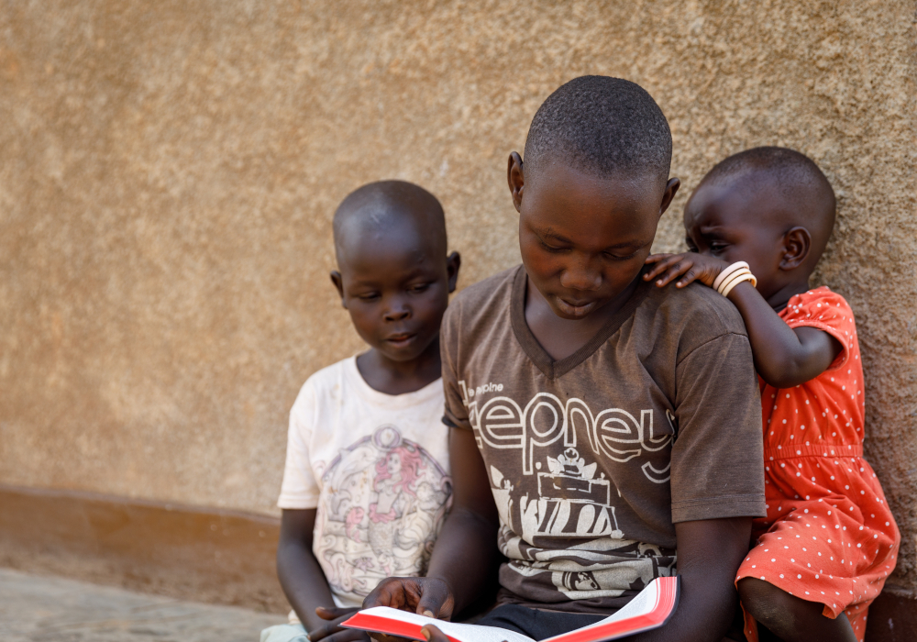
LANDELIJKE ACTIE WYCLIFFE – HHJO | 2020-2021
Persoonlijk Woord voor iedereen

Slide 20
Landelijke actie
Twee doelen:
Hersteld Hervormde Jongeren Organisatie
Is er voor en rondom jongeren in de kerk.
Wycliffe Bijbelvertalers
Zet zich wereldwijd in voor Bijbelvertaalwerk.
We halen geld op voor de vertaling van het Johannesevangelie in Congo.
De actie loopt tot juni 2020

Slide 21
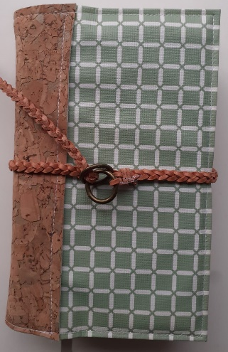
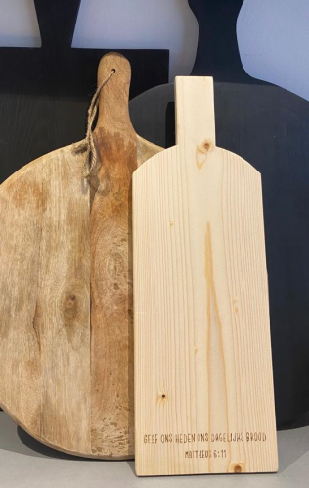
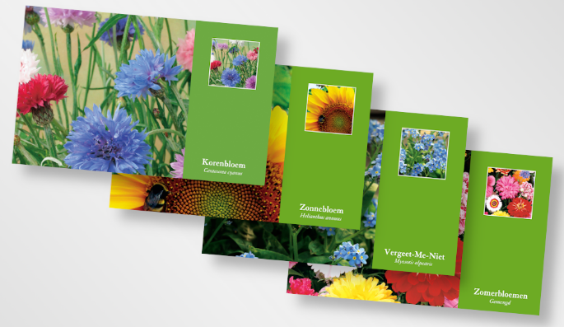
Hoe kan jij mee helpen (vertalen)?
Door actieproducten te verkopen:
Bijbelhoezen (bijbelhoezen.nl)
Bloemzaadkaarten (webshop HHJO)
Broodplanken (webshop HHJO)
Door actie te voeren:
Blijf een nacht wakker
Organiseer een online veiling
Organiseer een spelletjesavond
Meer ideeën vind je op onze website!
Nodig een spreker van Wycliffe uit.
Doe Bijbelstudie met elkaar.
Voor meer informatie kijk op hhjo.nl/landelijke-actie

